Slide 1
膝关节周围骨折合并腘动脉损伤的急诊处理思路
南昌大学第一附属医院骨科
姚浩群

Slide 2
Introduction
人类遭受高动能的损伤越来越普遍，近年来随着社会发展，车祸工伤患者增多，膝关节周围骨折合并腘动脉损伤的患者逐渐增多，当患者出现股骨远端或胫骨上端骨折时，医生更多关注的是骨折，而对腘动脉是否伴有损伤特别是闭合性膝关节周围骨折重视不够，导致漏诊，延误治疗，严重影响肢体愈后，甚至导致截肢。

Slide 3
Subjects
本课件将讨论4个来自南昌大学第一附属医院骨科病区且符合膝关节周围骨折合并腘动脉损伤的病例，共同探讨总结探讨该疾病的发生机制、临床特点、治疗原则等等，并分析为什么膝关节周围骨折合并腘动脉损伤容易被忽视，忽视腘动脉损伤将造成哪些严重后果。

Slide 4
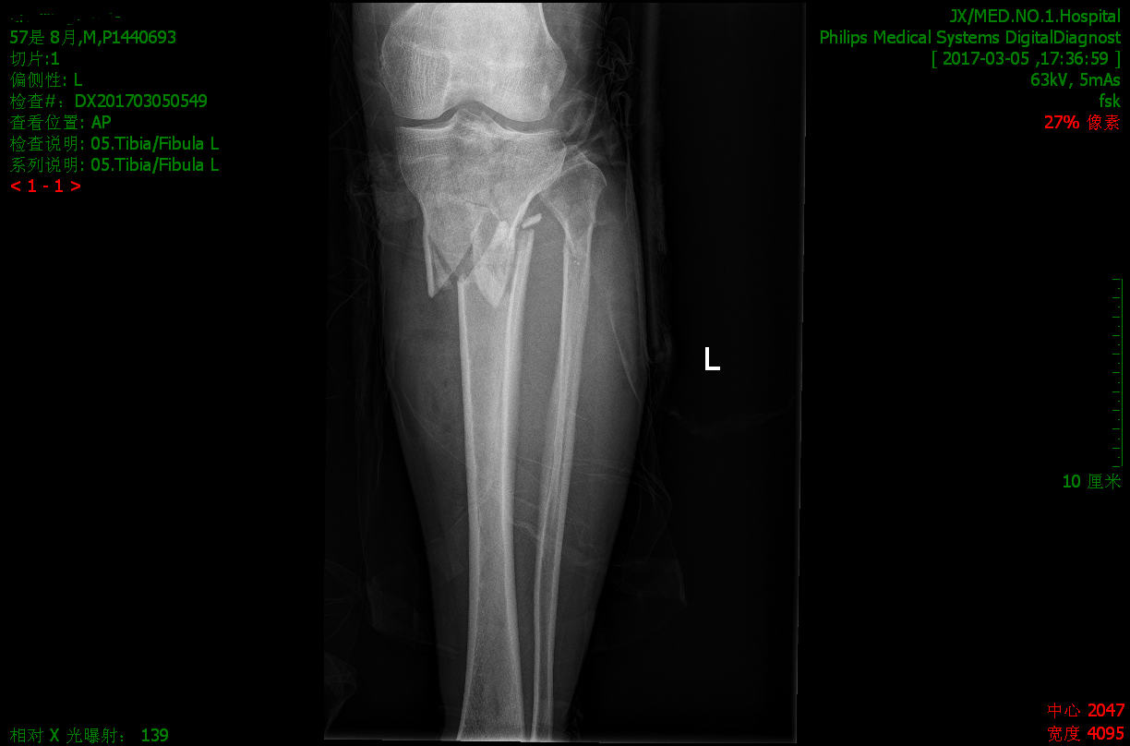
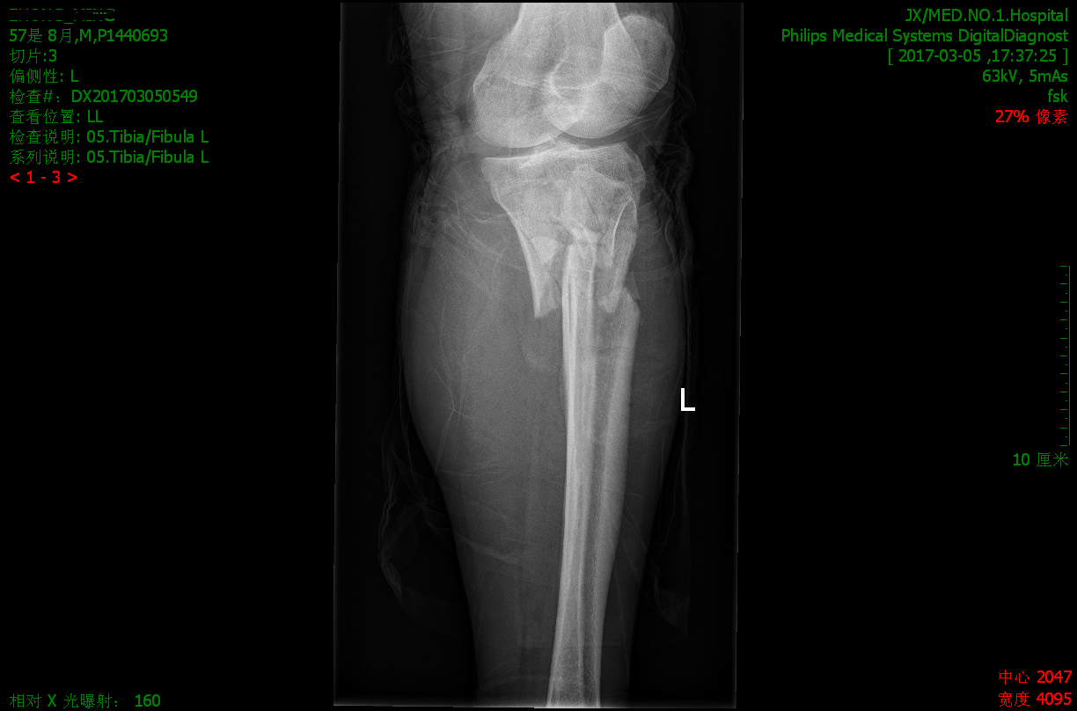
Case①
患者XXX，男性，57岁，因外伤致左小腿疼痛并活动受限2小时于2017-03-05入我院急诊科就诊。急诊行左膝关节X光示：左侧胫腓骨上段见透亮线，骨质中断，断端稍错位，累及胫骨平台。入院诊断：①开放性左膝关节周围骨折 ②腘动脉损伤？（左）

Slide 5
诊治经过
入院当日急诊于腰麻下行左下肢扩大清创术＋左下肢石膏外固定术。
术后第一天早查房示：患者左下肢肿胀明显，周围皮肤张力明显升高，被动牵拉痛不明显，左下肢中断以下皮温明显降低，左足背动脉未触及，左足趾色白，毛细血管反应差。
急行左下肢血管CTA示：1左侧胫腓骨近端粉碎性骨折。2、左侧腘动脉下端局部中断，显影不清，拟为血管损伤，胫前及腓动脉显示不清.
左腘动脉损伤诊断得到确认

Slide 6
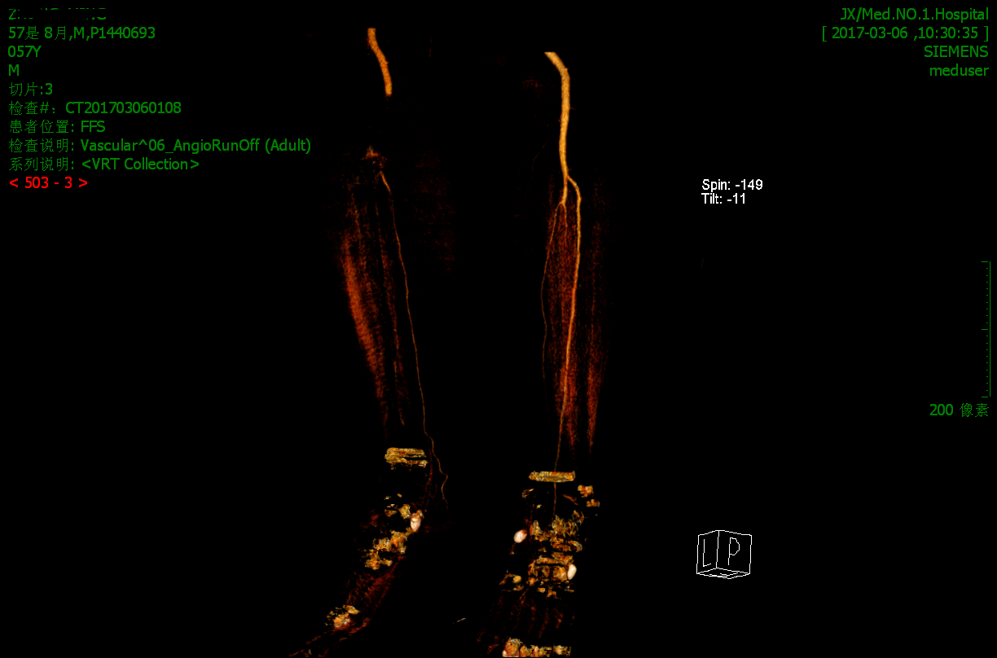
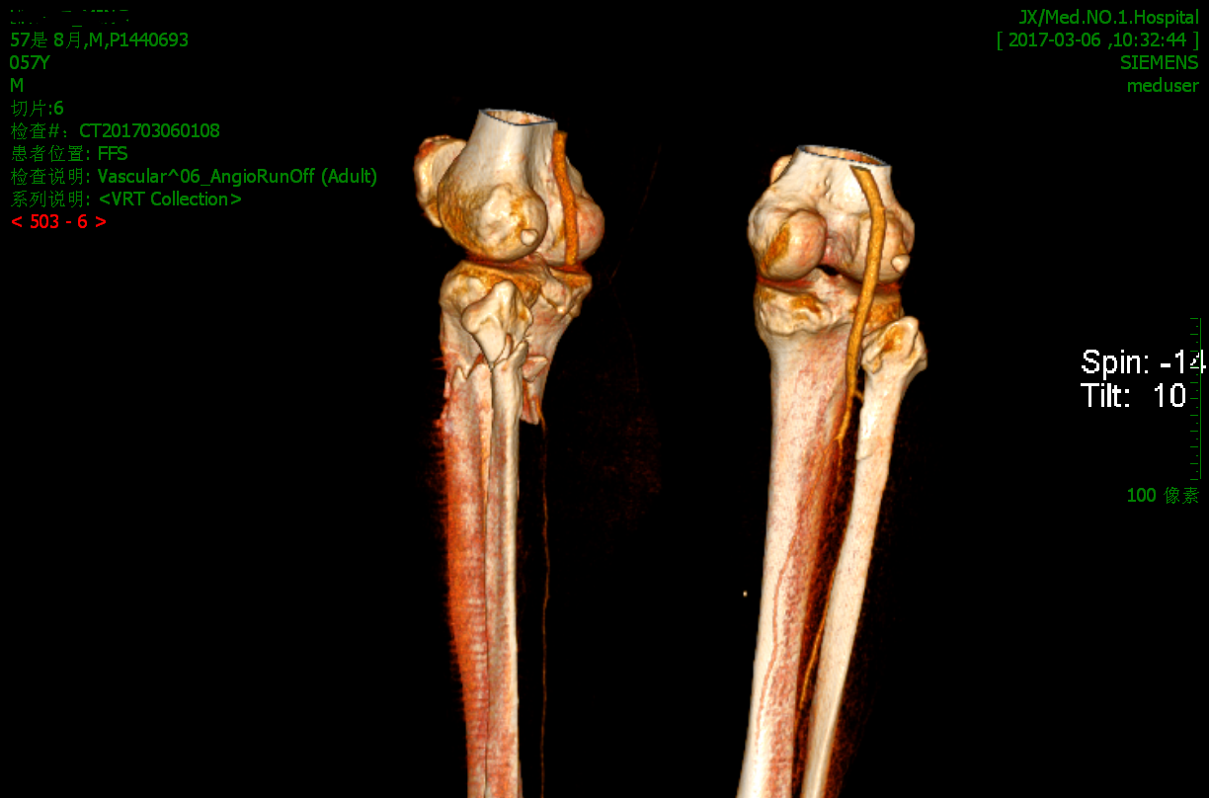
。
2017-03-06在腰麻下行左胫骨平台骨折切开复位内固定术+扩大清创探查术+骨筋膜室切开减压术+大隐静脉移植术(左)+创面（伤口）负压封闭引流术（VSD)+石膏绷带术(左)
最终术后恢复满意，术后复查满意，于2017-04-02办理出院。

Slide 7
Case②
患者XXX，女性，44岁，外伤致右下肢疼痛伴活动性出血1天入院。患者于2017-05-18因外伤摔倒致胫骨撞致石头锋利处导致右小腿疼痛剧烈伴活动性出血，当地医院行右下肢X光示：右胫骨上端骨折。予以清创探查，术中发现患者右足背动脉无法扪及，右足末梢血运差，随即于2017-05-19转入我院。我院急诊拟“①腘动脉损伤（右） ②开放性胫骨上端骨折（右）”收治入院。

Slide 8
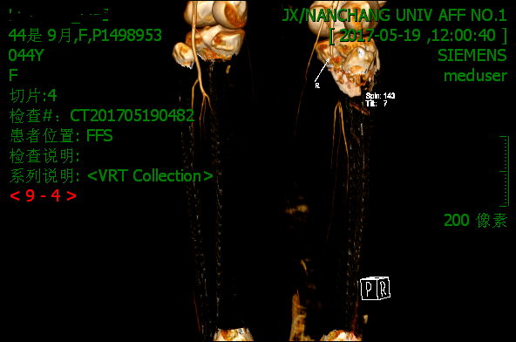
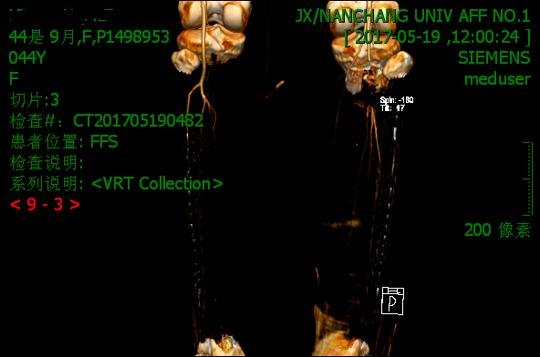
诊治经过
入院辅助检查示：我院CTA结果提示：右胫骨上段骨折，右侧股动脉下段中断，腘动脉及胫前动脉损伤，未见血管显示。

Slide 9
.
患者于入院当日在全麻下急诊行“胫骨平台骨折切开复位内固定术+膝关节外支架固定术+膝部扩大清创术+腘动脉断裂修复术+小隐静脉切取移植术”。术后患者伤口恢复尚可，复查未见明显异常，保肢成功，转回当地医院继续治疗，于2017-05-28办理出院。

Slide 10
Case③
患者XXX，男性，39岁，因车祸致双下肢疼痛、肿胀、功能障碍4天入院。患者2017-01-18因外伤致双下肢疼痛、肿胀伴活动功能受限，无明显头晕、胸闷、呼吸困难、少尿等症状，伤后急送当地医院，行双下肢X线片示：双侧胫骨骨折。当地医院急诊行清创探查术发现右下肢腘动脉损伤，术中行血管吻合术。术后患者病情控制欠佳，入我院诊治，急诊拟“1、胫骨平台骨折(双)2、腘动脉损伤(右)”收治入院。

Slide 11
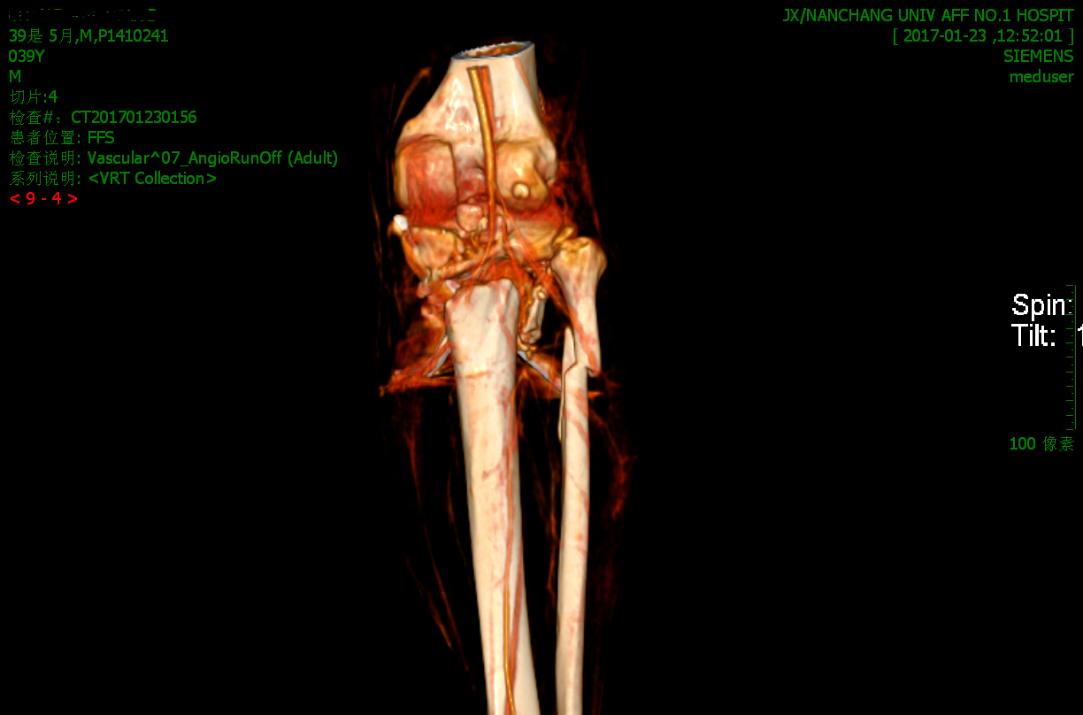
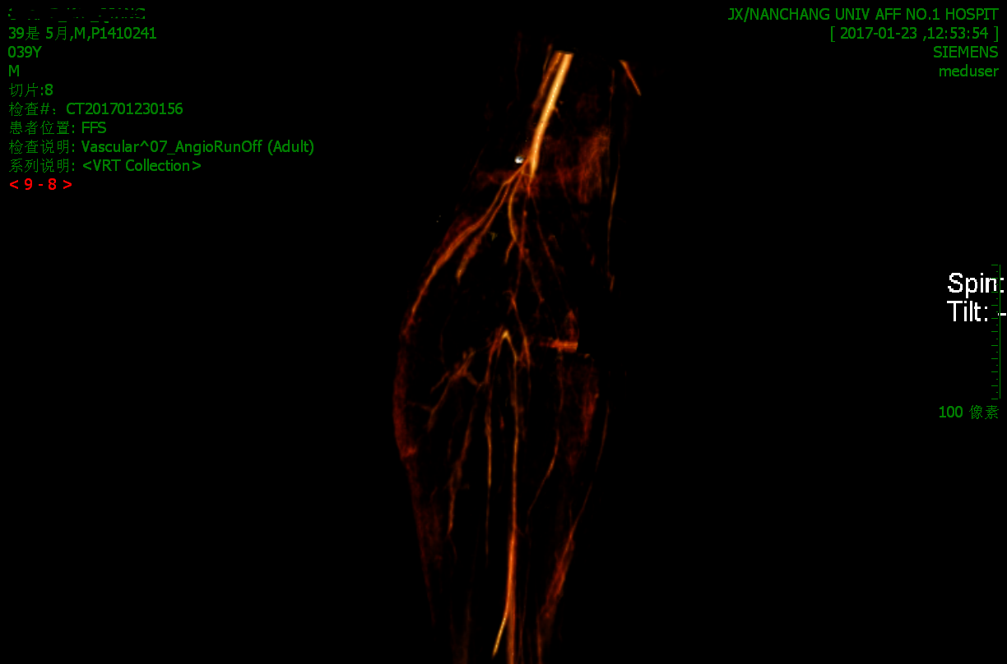
诊治经过
患者入院后经全科讨论示：因患者4天前已行右侧小腿血管吻合修复手术，目前右踝关节以远血运较差，考虑患者血管危象已超过48小时，全科讨论认为目前无急诊手术探查指针，暂缓手术。
CTA示：右侧腘动脉显影差，局部中断，右侧胫前、腓动脉显影淡，走行欠清晰，周围似少许小血管影，周围软组织强化较左侧差，胫后动脉显影可

Slide 12
.
患者于2017-01-24开始出现肝功能、电解质及肌酸激酶紊乱，右下肢伤口可疑感染、坏死，散发出特殊气味。患者于2017-02-02已明确右小腿坏死界限，于2017-02-03在全麻下行左胫骨平台骨折切开复位内固定术+大腿截肢术（右）。术后伤口恢复尚可，右大腿截肢术后状态，伤口无明显红肿，无渗液，双下肢感觉、活动可，余未见明显异常。于2017-02-17办理出院。

Slide 13
Case④
患者XXX，男性，30岁，因外伤致左下肢疼痛、活动性出血2天入院，患者于2017-01-05因外伤致左下肢疼痛、活动性出血伴活动功能障碍,当时无昏迷、胸闷、气促等不适，入当地医院行左下肢平X光示：左胫骨平台骨折，左腓骨头骨折，急诊行左下肢简单清创缝合并石膏外固定，患者为进一步治疗，于2017-01-05来我院就诊，门诊拟“开放性下肢骨折（左）”收入我院。

Slide 14
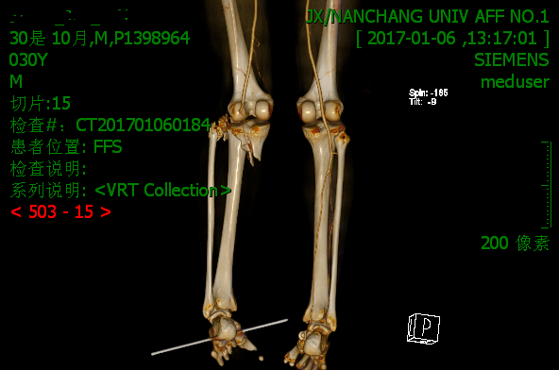
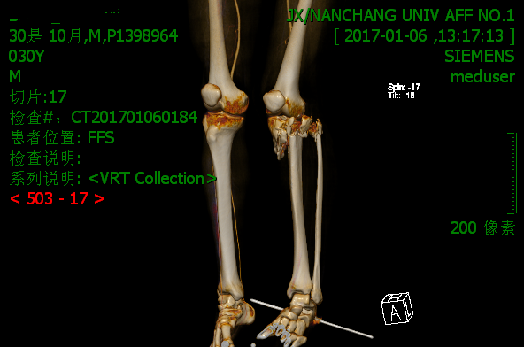
诊治经过
入院后评估患者病情，考虑患者下肢存在腘动脉损伤（左），急行左下肢血管CTA检查示：左侧腘动脉明显变细，左侧胫前动脉近端呈线状，中远段未见显示，左侧胫后动脉及腓动脉纤细，部分节段显示欠清；证实左下肢存在腘动脉损伤。

Slide 15
.
患者于2017-01-09复查血生化示肌酸激酶显著增高，考虑患者下肢存在坏死可能，于当日急诊在持续硬膜外麻醉下行“左胫骨平台骨折切开复位内固定术+腘动脉探查+大隐静脉桥接修补术”，术中见：左胫骨平台粉碎性骨折，关节面塌陷，骨折块卡压左侧侧腘动脉致其断裂。术后患者患肢恢复欠佳，目前仍在院治疗。

Slide 16
Discussion 1、腘动脉解剖特点及损伤机制
腘动脉位于膝关节后方、续于股动脉，紧贴股骨髁腘面及胫骨平台后缘唇状突起，膝关节动脉网如固定绳索样将腘动脉固定在膝关节后方，活动度较小，位置较为固定

Slide 17
.

Slide 18
膝关节周围骨折分型

Slide 19
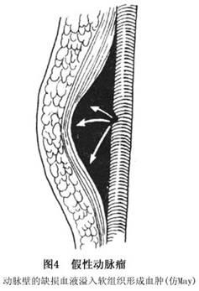
腘动脉 损伤的分类
动脉痉挛
腘动脉撕裂
腘动脉挫伤
腘动脉横断
动静脉瘘

Slide 20
2、临床症状特点
1开放性膝关节周围骨折脱位合并腘动脉损伤特点明确:伤口可见大量鲜血涌出或喷出，检查时发现小腿及足部苍白、冷，甚至感觉、运动异常，足背动脉搏动消失等特征。
2闭合性膝关节周围骨折脱位合并腘动脉损伤有以下特点:(1)隐蔽性强,无伤口及外出血等动脉损伤的典型特征。(2)合并伤发生率高,主要合并肢体其他部位骨折,胸、腹腔脏器损伤及脑外伤。(3)伤情重:多为重大暴力所致的高能量损伤,休克发生率高。(4)血管损伤类型多样、复杂。可出现血管部分断裂、完全断裂、挫伤栓塞和骨折端压迫、血管痉挛。(5)伤后血管损伤程度可继续演变。（6)易延误诊治,预后差。

Slide 21
3、影像学诊断方法
1、Doppler检查简便、快捷、非侵入性、价格低廉、便于临床操作,但是对于操作者的要求相对较高。
2、虽然血管造影不是一个常规的检查方法,但对于高度怀疑血管损伤患者明确诊断,判断损伤部位具有非常重要的临床价值。

Slide 22
4、鉴别诊断
1、腘动脉损伤与骨筋膜间室综合征的鉴别: ①触诊皮肤张力高，被动伸趾疼痛，应考虑骨筋膜间室综合征。②彩色多普勒超声检查骨筋膜间室综合征可见血管受压变扁，血流信号连续，腘动脉损伤可见血流信号中断。③如骨筋膜间室综合征切开减压后其肢端血运仍很差或一度明显好转，但连续动态观察后，血运又变差，则应高度怀疑腘动脉损伤。④双下肢肢端对应部位各切一小口，比较出血速度及血液颜色，若患肢有活动性出血、颜色暗红则骨筋膜间室综合征可能性较大; 若要靠挤压肢端才有出血，多半是残余血液，应高度怀疑腘动脉损伤。
2、腘动脉损伤与腘动脉痉挛的鉴别：抬高患肢、保温及给予抗凝、解痉药物后观察 30 min，肢端血运未改善者，可排除腘动脉痉挛，应高度怀疑腘动脉损伤。

Slide 23
5、早期诊断、避免误诊、漏诊
早期诊断能为下肢血运重建争取时间。动物实验的研究结果表明，伤后 6h 恢复血运，保肢率 90% ，12 ～ 18h 保肢率为 50% ，24h 后保肢率只有20% 。

Slide 24
6/1、手术时机及原则
1、腘动脉损伤的处理时间与死亡率、截肢率、感染率和肢体缺血性挛缩的发生率均有明确关系。手术时机越早越好,以6h内为最佳,一般不超过12h。
2、至于手术原则是先进行骨折固定还是先进行血管修复，笔者个人经过实践认为应该根据具体情况而定，下肢缺血不严重、时间较短可先行复位和固定骨折后再恢复血运，当下肢缺血严重、受伤时间较长、骨折相对稳定则可先吻合血管后固定骨折。

Slide 25
6/2、血管移植的指征、要求、血管吻合原则和血管移植选择:
1、血管缺损2cm以上即有血管移植指征
2、为防止移植血管手术失败,移植血管口径与受损血管口径应尽量一致
3、血管吻合时不论动脉或静脉吻合均应严格采用显微外科血管吻合技术;按照内膜外翻缝合,针距、边距恰当均匀,不能发生医源性血管损伤。
4、下列情况下可考虑使用人工血管替代物:①长段血管损伤或动、静脉同时多发伤因而可切取的大隐静脉长度不够。②二次探查血管时,首次移植之大隐静脉栓塞肿胀不宜再使用者。③为挽救肢体而需立即恢复血供者。④膝关节以上的股动(静)脉损伤。

Slide 26
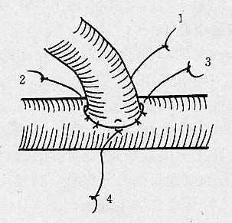
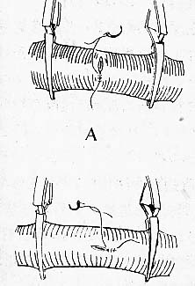
１．端端吻合 ２．端側吻合 ３．局部修复

Slide 27
6/3 保肢和截肢的选择
1、造成截肢的主要原因是不可恢复的肢体血液循环障碍、进行性急性肾功损害、MODS 和难以控制的感染。
2、膝关节周围骨折伴腘动脉损伤的治疗绝不是单纯血循环重建和对局部组织坏死、缺损修复，而更应该考虑到重建后的肢体的功能，腘动脉损伤后应具体分析肢体是否完全缺血。
3、完全缺血的肢体等同于离断再植，应以 8 h为限; 不完全缺血的肢体，根据缺血时间和缺血程度等综合分析适当放宽截肢指征。
4、随着现代假肢技术的进步，对小腿截肢患者可获得较高生活质量，特别是伴有腓总神经及胫神经损伤者，预计足底难以恢复保护性感觉及难免足下垂的患者; 另外预计小腿肌肉会发生广泛的坏死和感染者。

Slide 28
误漏诊原因分析及诊治体会
1、部分低年资医生临床经验不足，基本功不扎实，缺乏对闭合性腘动脉损伤的认识
2、部分临床医师查体不仔细、不规范，没有进行双侧对比，未连续动态观察肢体血运情况。
3、腘动脉闭合性损伤常合并膝关节周围骨质和软组织损伤，需石膏等外固定制动，而外固定影响末梢血运观察。
4、闭合性腘动脉不完全离断、局部缺损及内膜剥脱血栓等损伤早期仍有部分血流通过，无典型缺血表现，临床早期诊断有一定困难
5、未及时行彩色多普勒超声及血管造影检查等有利于腘动脉等血管损伤诊断的检查。

Slide 29
Conclusions
膝关节周围骨折伴腘动脉损伤的急诊处理，关键在于早诊断及早治疗，有怀疑尽早手术探查，必要时辅助彩超、血管造影或 CTA 确诊，减少肢体缺血性坏死的发生，减少并发症，提高保肢患者的生活质量，减少误诊误治。

Slide 30
Question
1、请同学结合本课所学及案例资料，分析探讨案例中列举的四例病例有何诊疗不足。
2、探讨膝关节周围合并股动脉损伤又具有哪些临床特性。
3、膝关节周围骨折合并神经损伤的急诊思路分析
THANKS

Slide 31
.

